Slide 1

Denoising and Prompt-Tuning for Multi-Behavior
Recommendation
徐勖
2023.3.9

Slide 2

Introduction
Motivation
大量的辅助行为（即点击和添加购物车）会给推荐系统引入不相关信息，将会误导目标行为推荐（即购买）。 → 对辅助行为去噪 & 弥补辅助行为和目标行为之间的语义差异
Contribution
提出了去噪和提示调整框架DPT，该框架通过一个三阶段学习范式来解决上述问题。
DPT在第一阶段配备了模式增强的图形编码器，以数据驱动的方式学习复杂的模式作为先验知识，一直到学习信息丰富的表示，并在后续阶段指出可靠的噪声。
在第二阶段采用了不同的高效且有效的轻量调整方法，以进一步减轻噪声的影响并弥补多类型行为之间的语义差异。

Slide 3
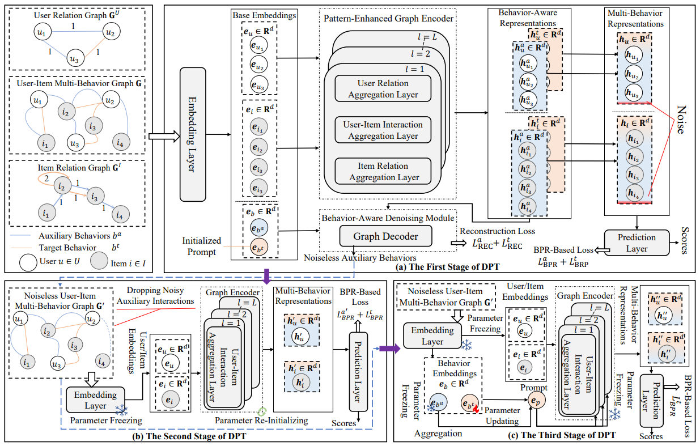
Overall Framework

Slide 4
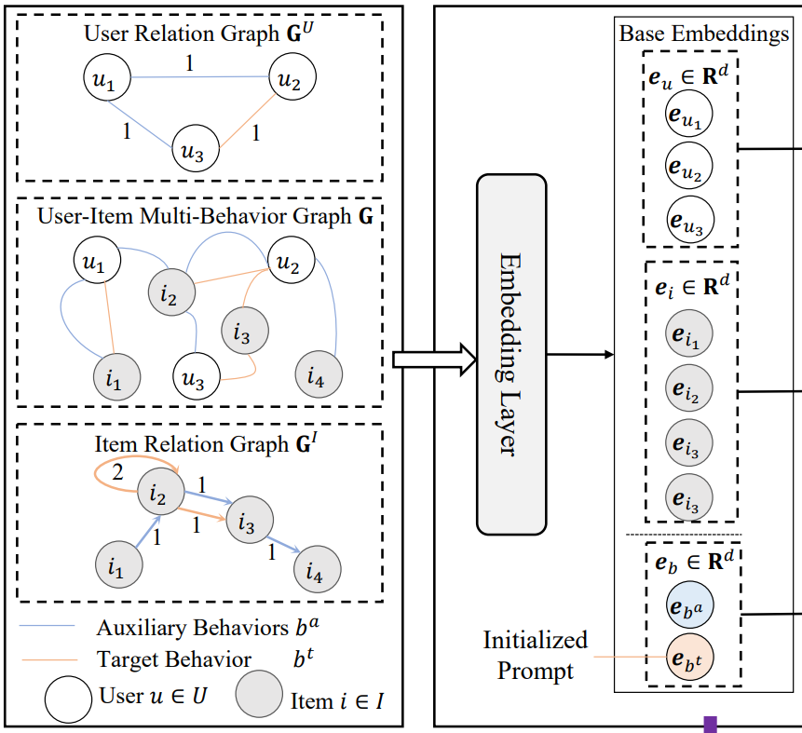
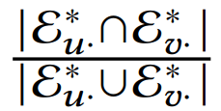
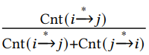
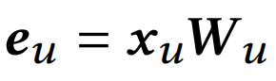
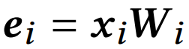
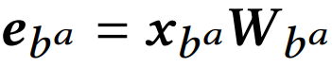
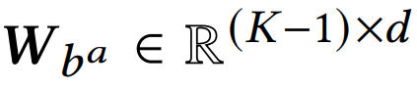
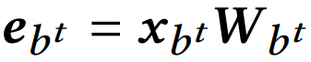
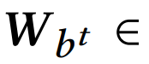
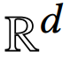
User/Item Relation Graph Construction & Embedding Layer
User/Item Relation Graph Construction
User Relation Graph
共同交互行为
Item Relation Graph
将所有用户交互根据交互时间戳构造一个序列，如果存在i->j则i和j之间存在边
Embedding Layer

Slide 5
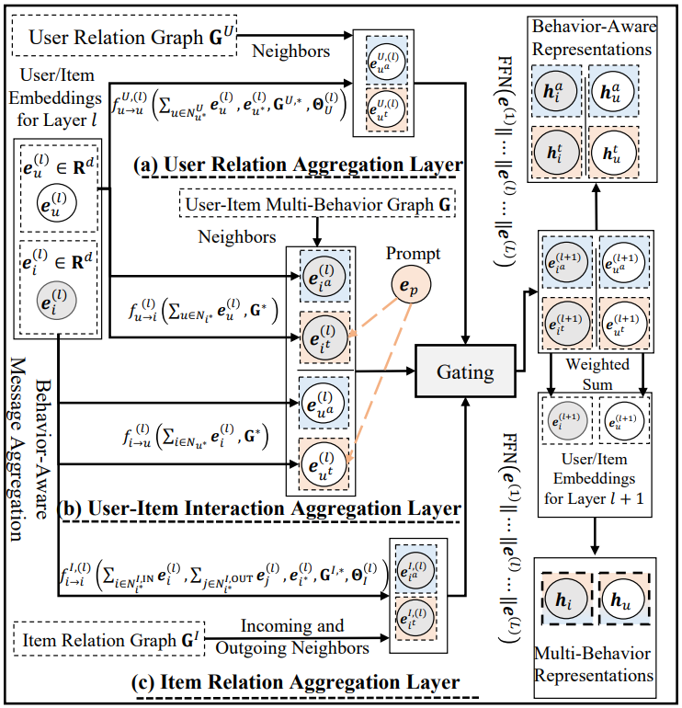
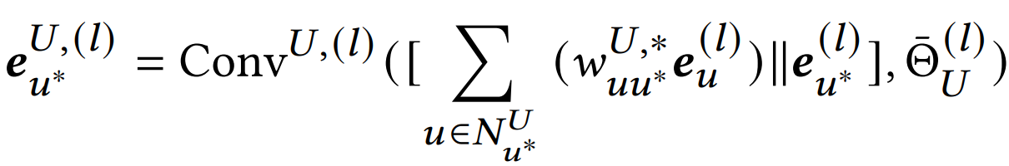
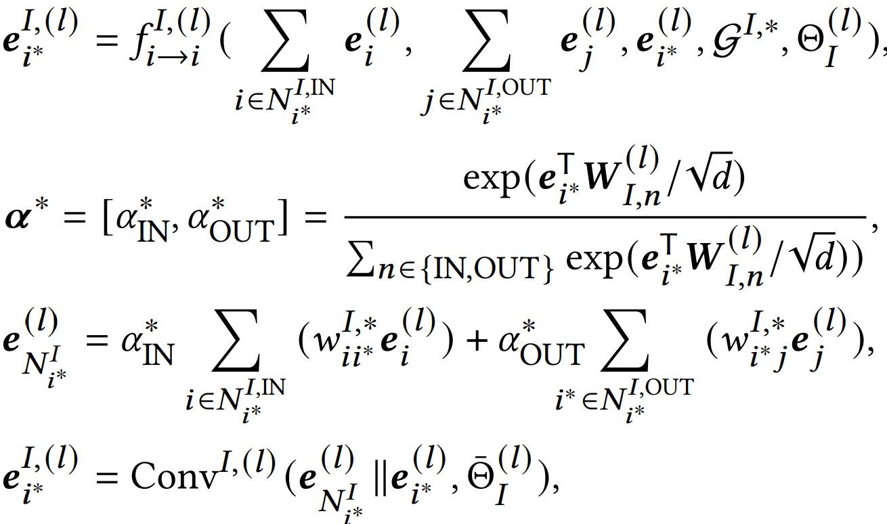
Pattern-Enhanced Graph Encoder
User Relation Aggregation Layer
Item Relation Aggregation Layer
Notes:
步长为1，过滤器大小为2*1

Slide 6
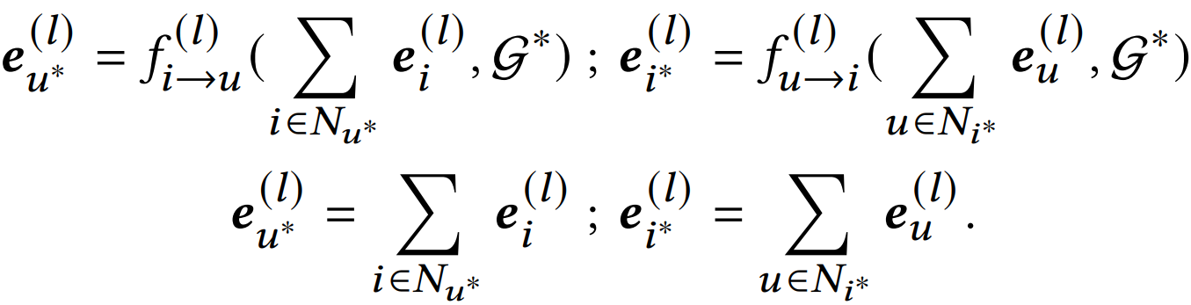
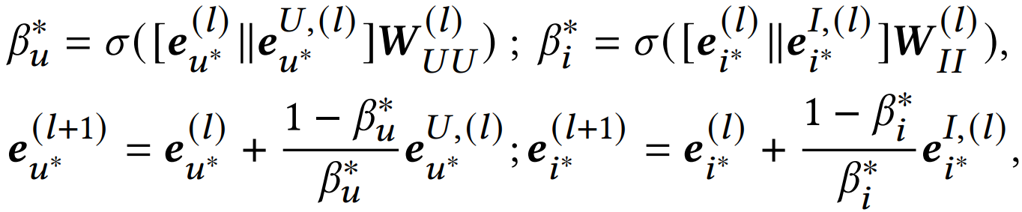
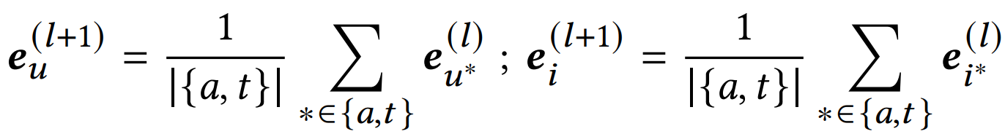
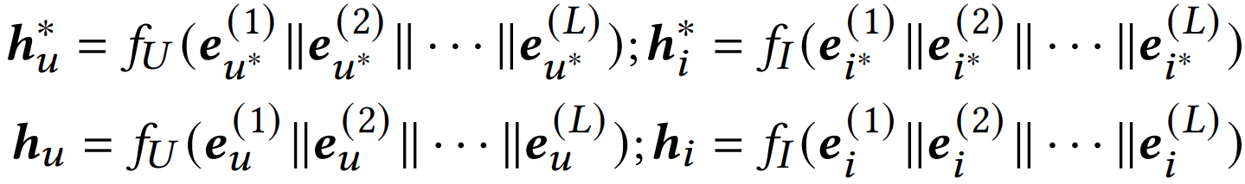
Pattern-Enhanced Graph Encoder
User-Item Interaction Aggregation Layer
Notes:
f 激活函数为ReLU的前馈神经网络，参数 Ld*d

Slide 7
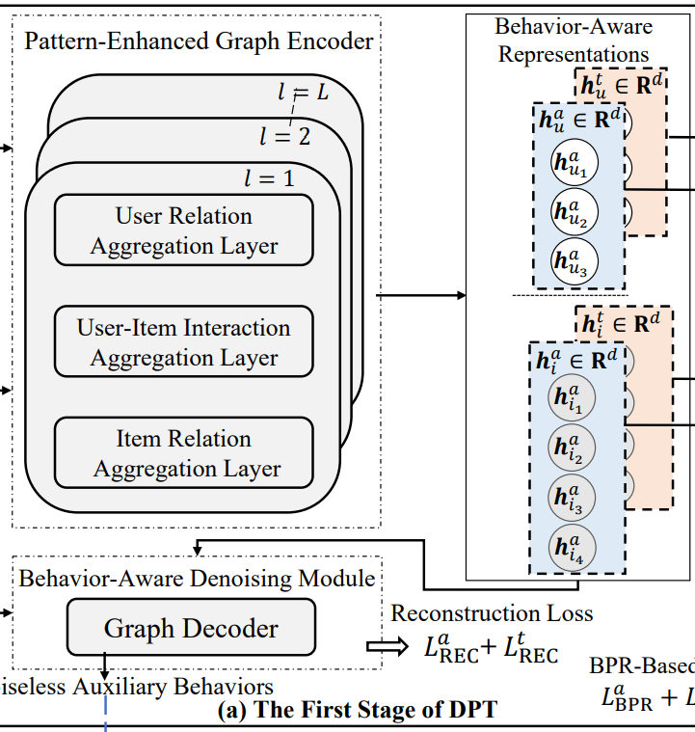
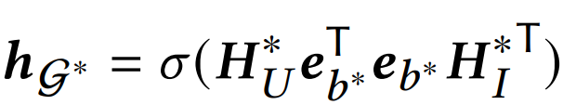
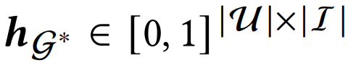
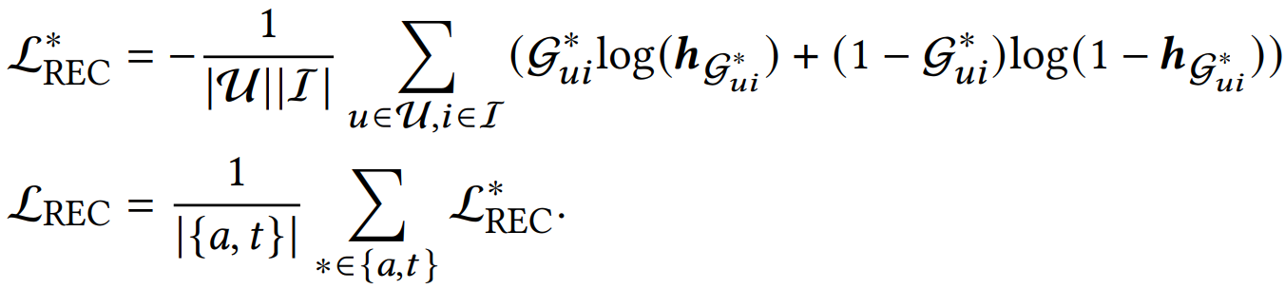
Behavior-Aware Denoising Module
Behavior-aware Graph Decoder
输入：Behavior-Aware Representations
输出：Probability Graph

Slide 8
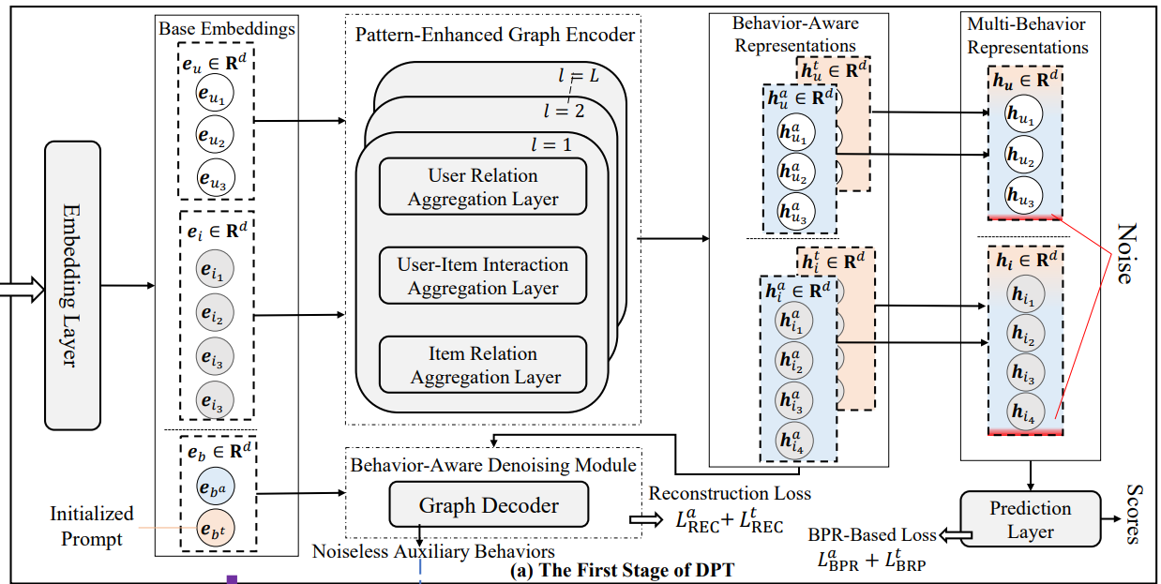
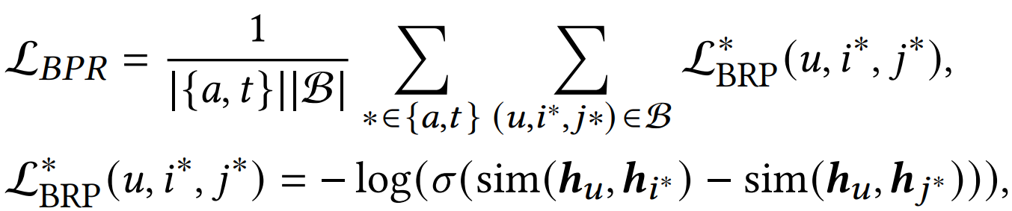
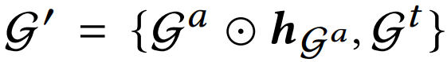
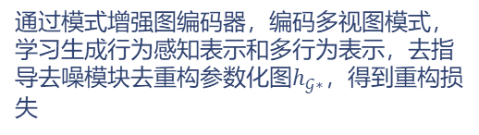
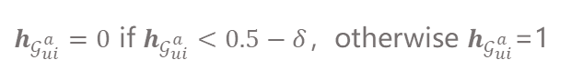
Three-Stage Learning Paradigm
The First Stage
输入：3个关系图
通过模式增强图编码器，编码多视图模式，学习生成行为感知表示和多行为表示，去指导去噪模块去重构参数化图$h_{𝒢∗}$，得到重构损失
取样mini-batch去优化损失，赋予模块处理大规模图的能力，不使用迭代而是优化参数去生成可能性图
$h_{𝒢_{ui}^{a}}=0$ if $h_{𝒢_{ui}^{a}}<0.5−δ$，otherwise $h_{𝒢_{ui}^{a}}$=1
$δ$是控制去噪鉴别器可靠性的干扰器

Slide 9
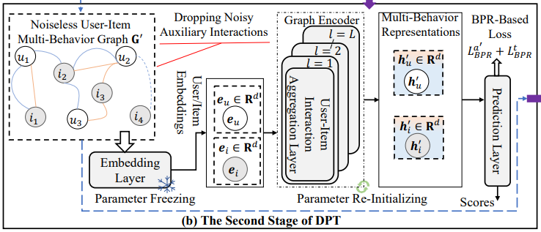
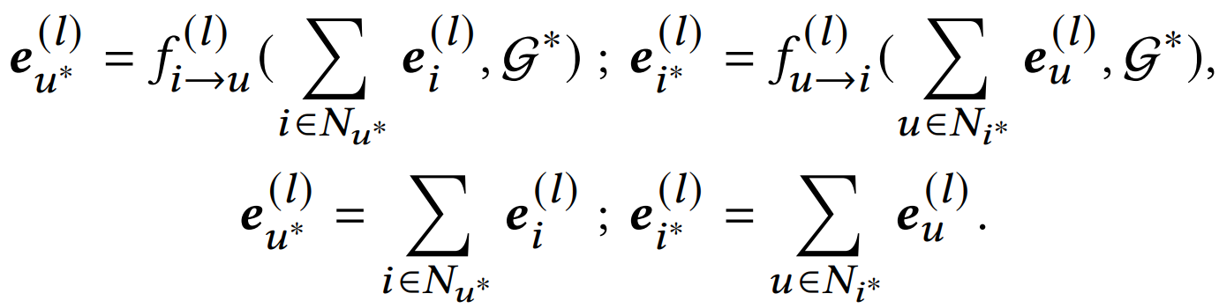

Three-Stage Learning Paradigm
The Second Stage
去噪模块只能捕获可靠噪声而不是所有噪声，有一些固有噪声依然存在（即嵌入层的W）
但又没有必要重新训练所有参数，只需微调一部分参数即可
Notes:
新的前馈神经网络参数

Slide 10
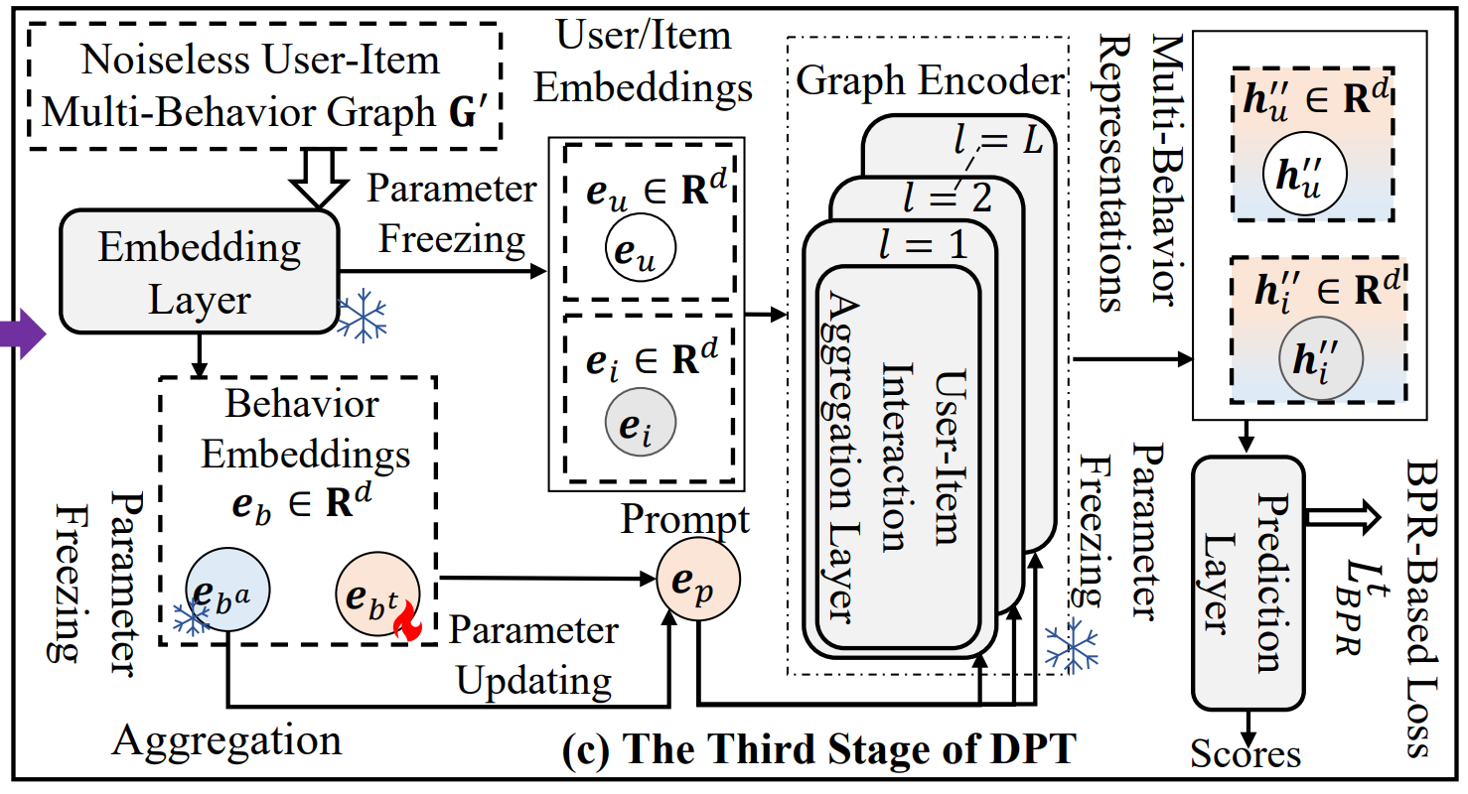
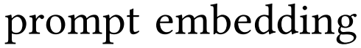
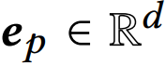
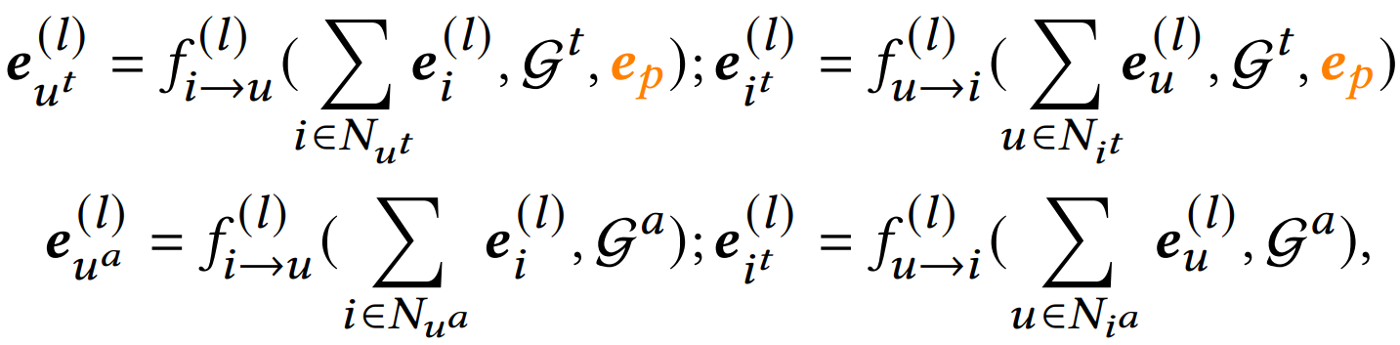
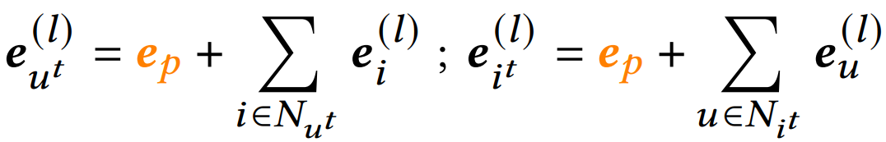
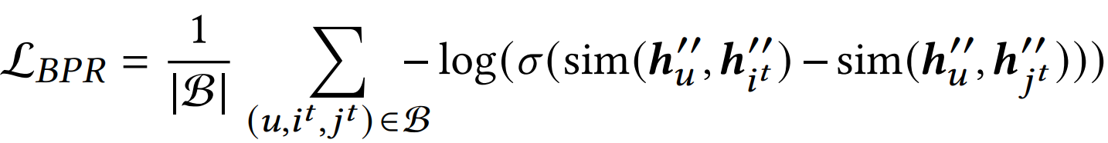
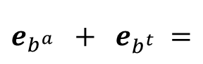
Three-Stage Learning Paradigm
The Third Stage
采用深层连续的及时调整方法去减轻辅助行为和目标行为之间的语义鸿沟
$$e_{b^{a}} + e_{b^{t}} =$$

Slide 11
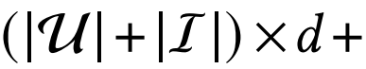
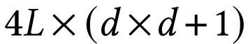
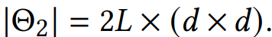
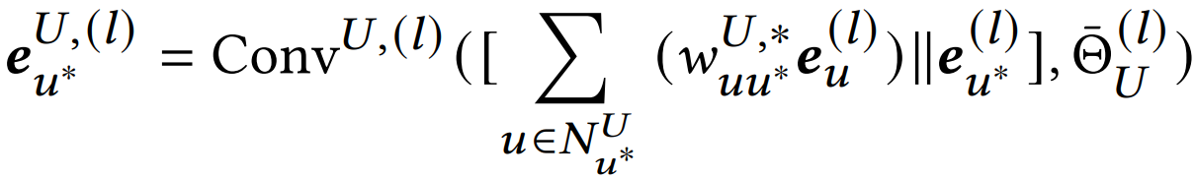
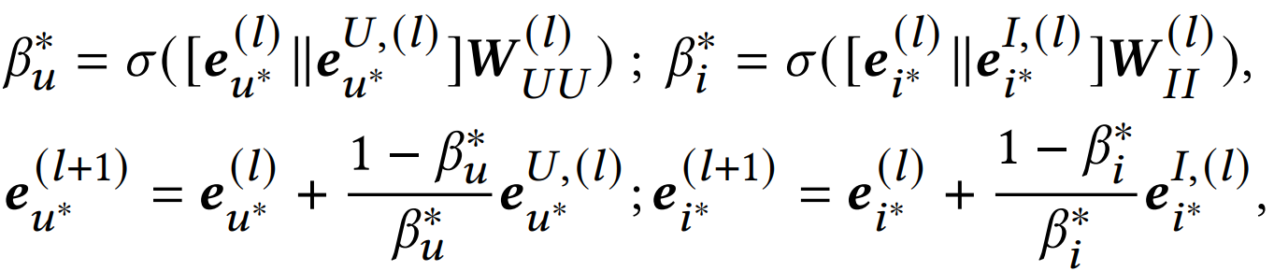
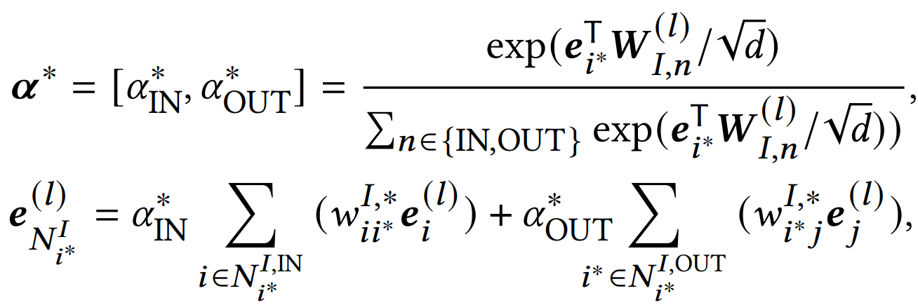
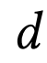
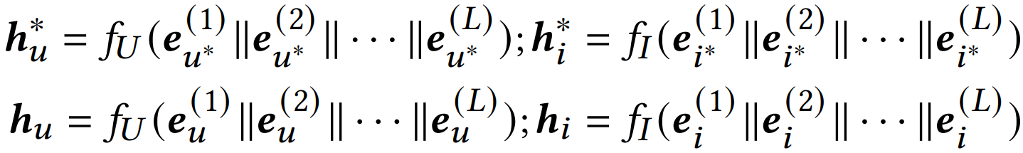
Three-Stage Learning Paradigm
Complexity Analysis
First Stage
Second Stage
Third Stage

Slide 12
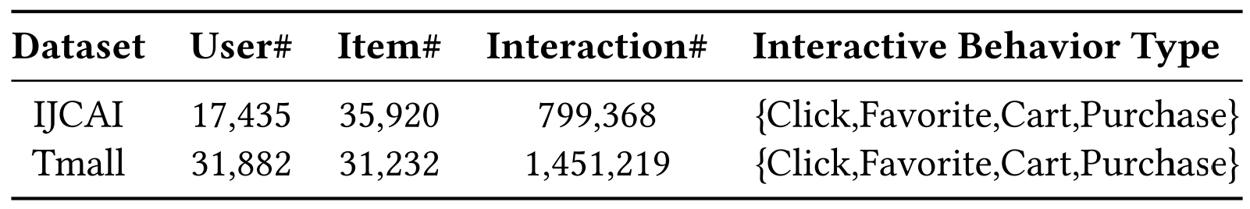
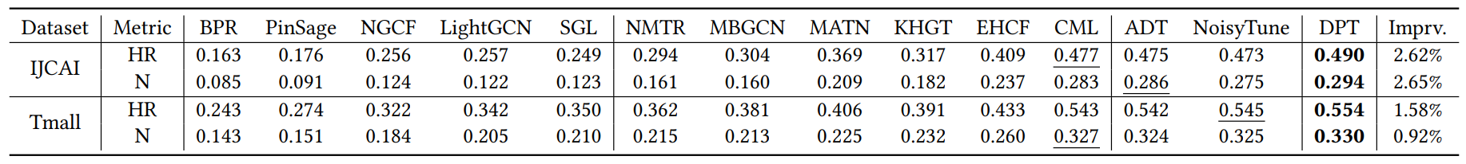
Performance Comparison
Notes:
Noisy-Tune使用矩阵微扰方法来增强传统的微调
ADT 自适应为隐式反馈剪枝噪声交互

Slide 13
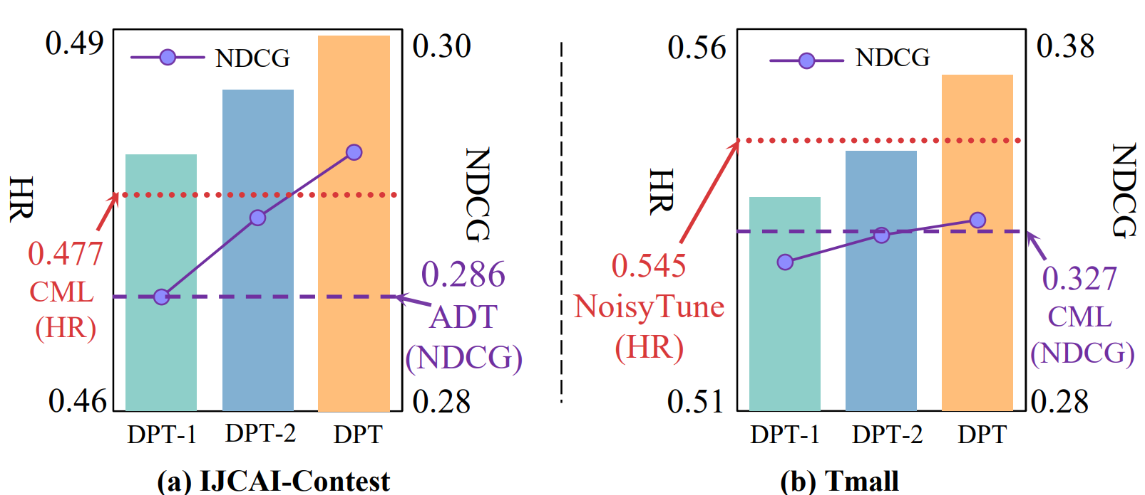
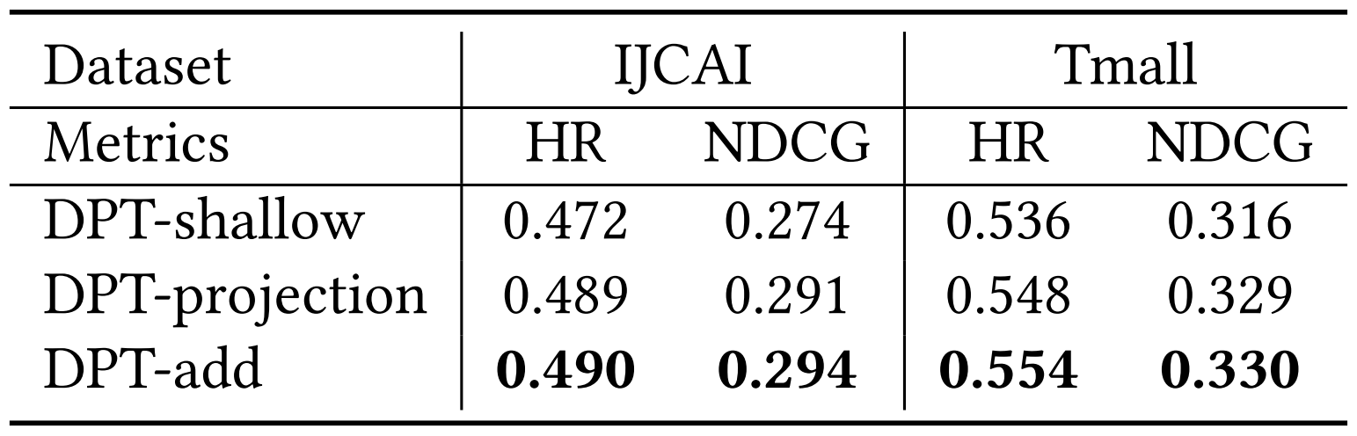
Ablation Study
Dataset | IJCAI
Metrics | HR | NDCG
w/o click | 0.351 | 0.206
w/o add-to-favorite | 0.423 | 0.237
w/o add-to-cart | 0.481 | 0.285
DPT | 0.490 | 0.294
Notes:
Noisy-Tune使用矩阵微扰方法来增强传统的微调
ADT 自适应为隐式反馈剪枝噪声交互

Slide 14
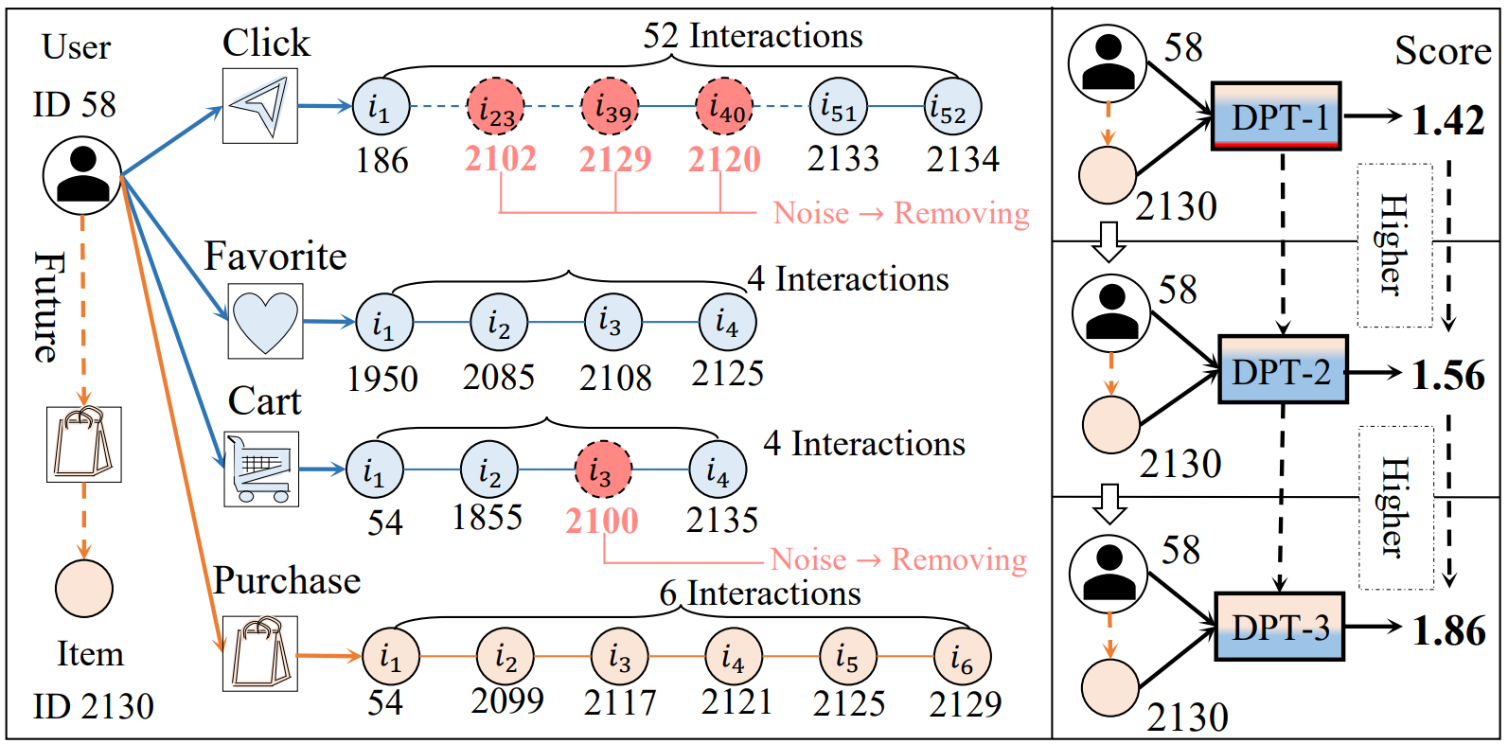
Case Studies

Slide 15
谢谢大家

